Slide 1
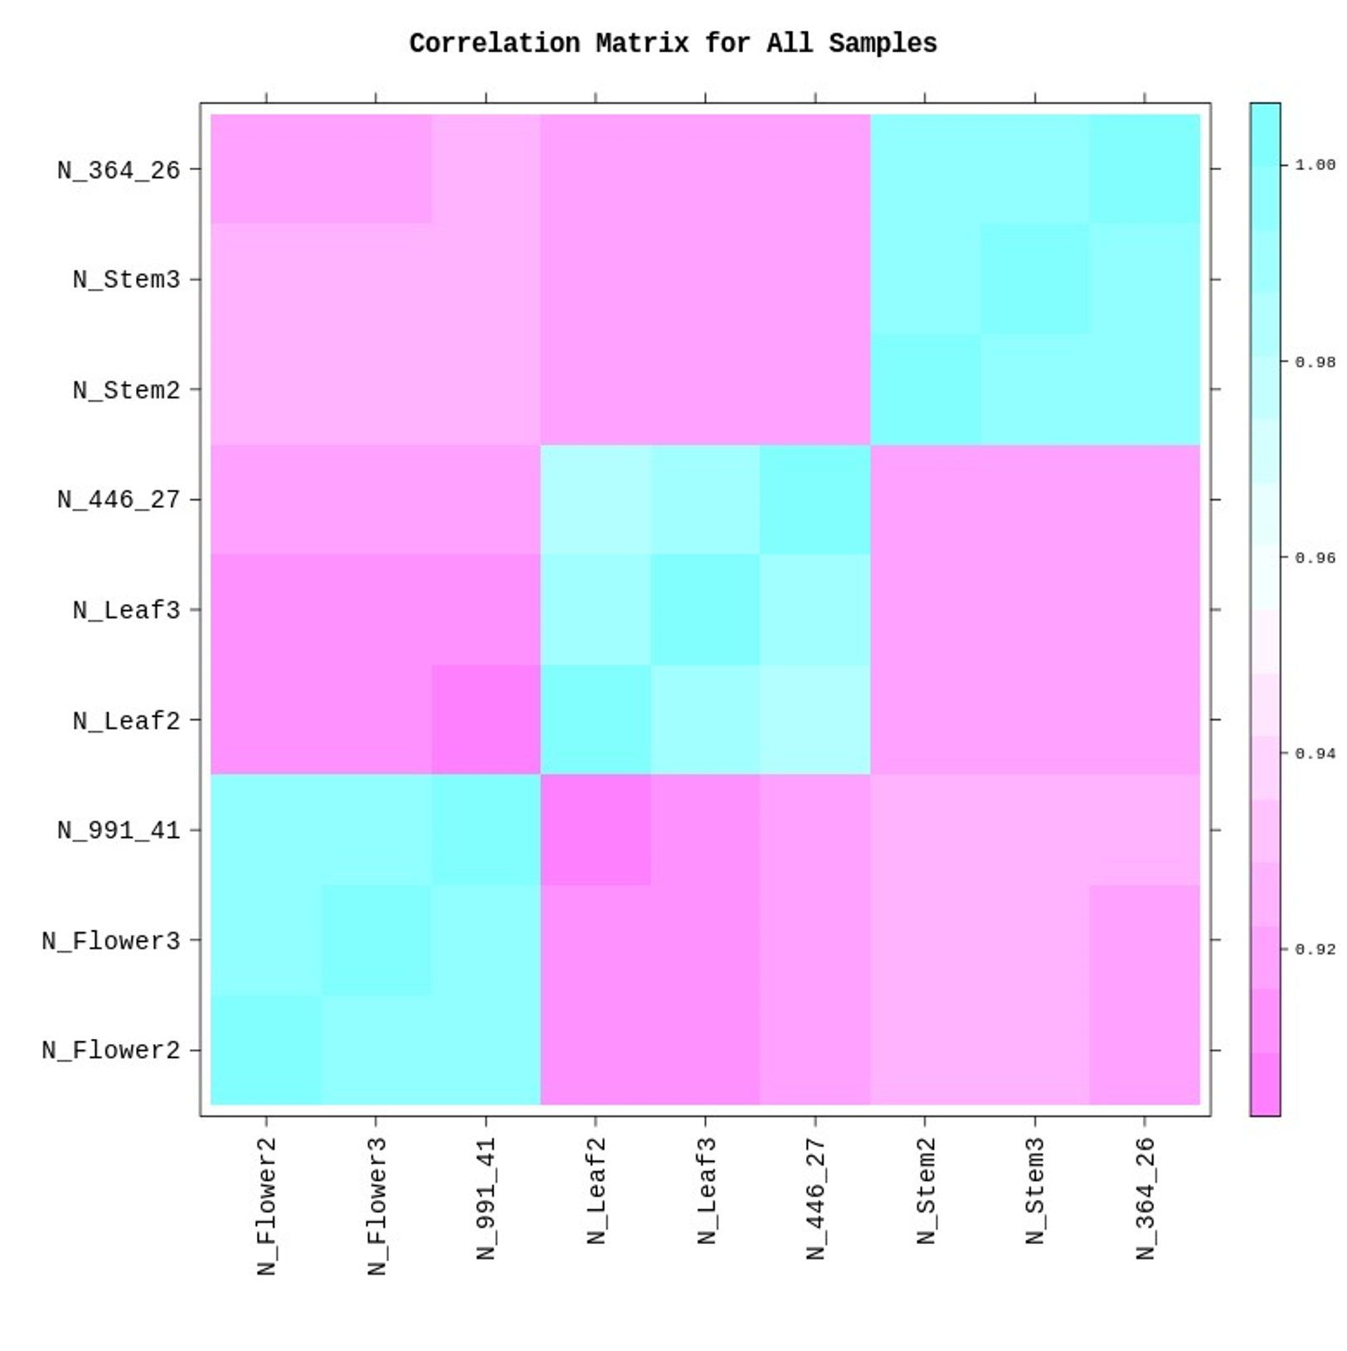
R1
1.00
Stem
R2
0.98
R3
R1
0.96
Leaf
R2
R3
0.94
R1
Flower
R2
0.92
R3
R3
R2
R1
R3
R2
R1
R3
R2
R1
Flower
Leaf
Stem
Supplementary Figure S1. Heatmap of square of Pearson correlation coefficient.

Slide 2
Gene
cluster
Number of genes
-log₁₀(p-value)
-log₁₀(Benjamini)
(1)
Flower
+ Leaf
*
*
*
(2)
Leaf
*
*
(3)
Leaf
+ Stem
N.A.
N.A.
N.A.
*
(4)
Stem
*
*
*
(5)
Flower
+ Stem
*
*
(6)
Flower
*
*
*
Supplementary Figure S2. KEGG pathway analysis. KEGG pathway terms were selected to have Benjamini-Hochberg adjusted P-value (Benjamini) < 0.05. Top 10 KEGG pathway terms are shown. Gene clusters correspond to Figure 3B.

Slide 3
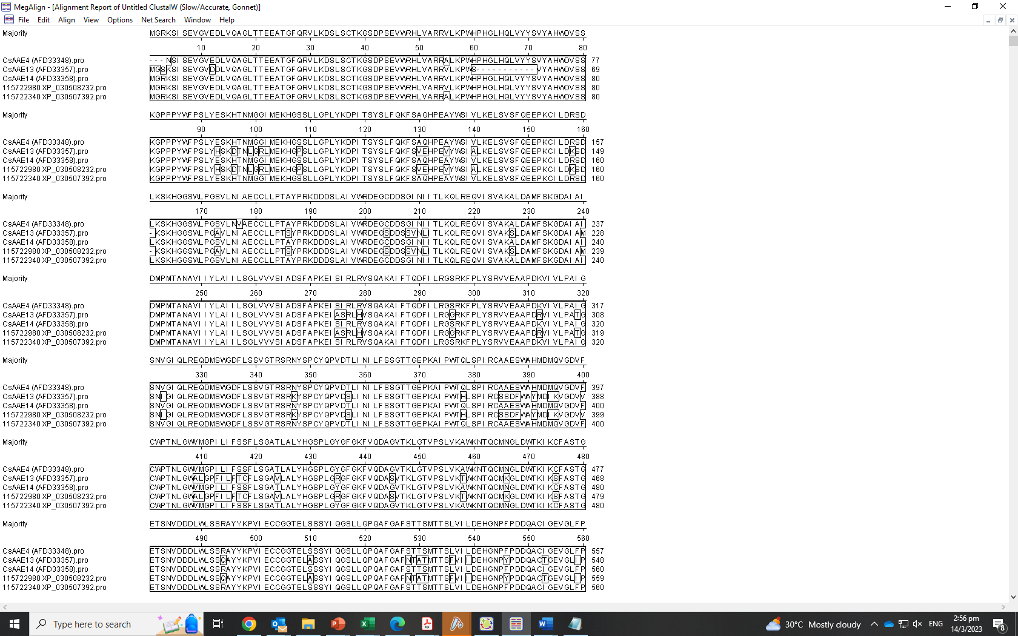
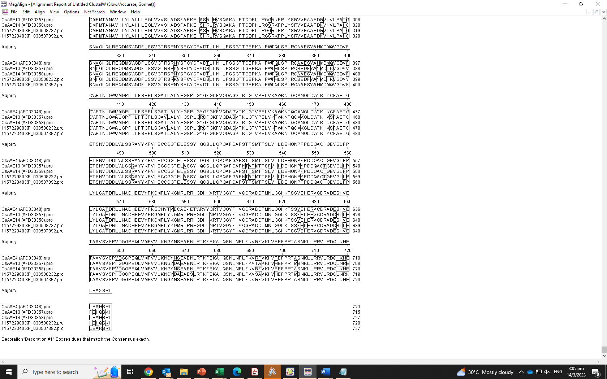
P
CsAAE4
P
CsAAE13
P
CsAAE14
P
115722980
P
115722340
P
CsAAE4
P
CsAAE13
P
CsAAE14
P
115722980
P
115722340
P
CsAAE4
P
CsAAE13
P
CsAAE14
P
115722980
P
115722340
P
CsAAE4
P
CsAAE13
P
CsAAE14
P
115722980
P
115722340
P
CsAAE4
P
CsAAE13
P
CsAAE14
P
115722980
P
115722340
P
CsAAE4
P
CsAAE13
P
CsAAE14
P
115722980
P
115722340
P
CsAAE4
P
CsAAE13
P
CsAAE14
P
115722980
P
115722340
P
CsAAE4
P
CsAAE13
P
CsAAE14
P
115722980
P
115722340
P
CsAAE4
P
CsAAE13
P
CsAAE14
P
115722980
P
115722340
P
CsAAE4
P
CsAAE13
P
CsAAE14
P
115722980
P
115722340
Supplementary Figure S3. Multiple protein sequence alignment of CsAAE4, CsAAE13, and CsAAE14 with hemp Cheungsam orthologs. Green bar, AMP-binding domain. Yellow bar, AMP-binding C-terminal domain. Blue P indicates predicted peroxisomal AAE.

Slide 4
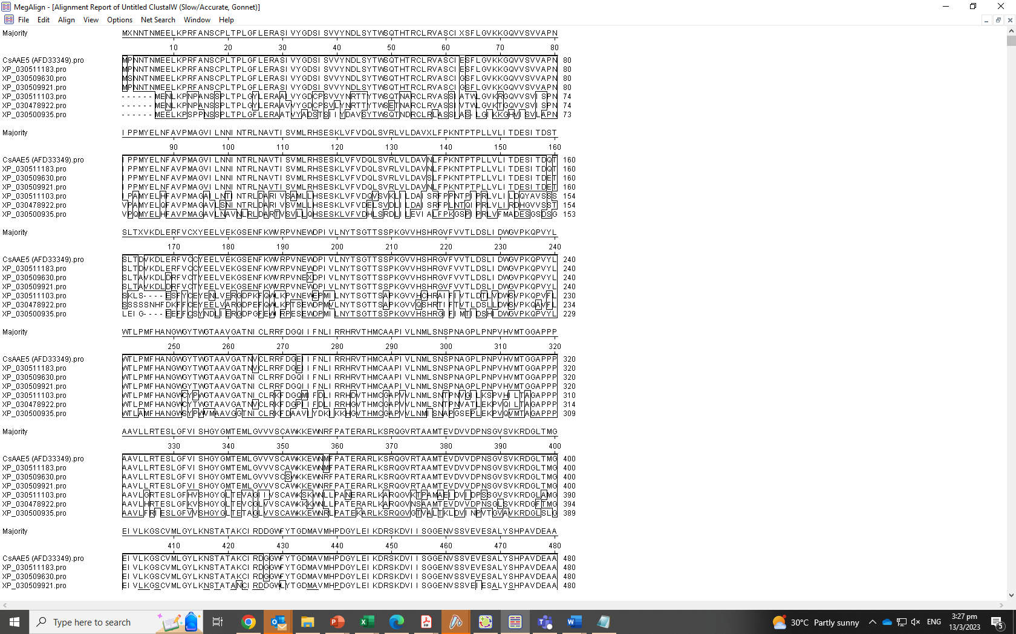
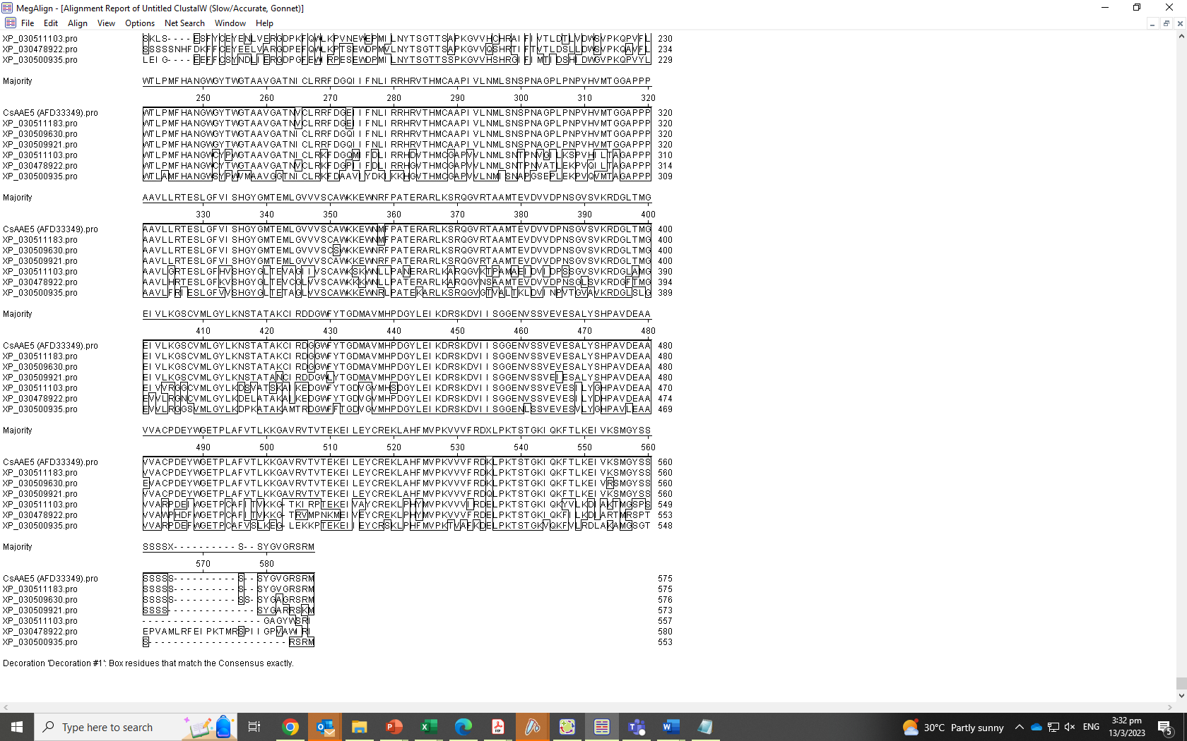
P
CsAAE5
P
115725729
P
115724480
P
115724725
P
115725659
115695955
P
115716315
P
CsAAE5
P
115725729
P
115724480
P
115724725
P
115725659
115695955
P
115716315
P
CsAAE5
P
115725729
P
115724480
P
115724725
P
115725659
115695955
P
115716315
P
CsAAE5
P
115725729
P
115724480
P
115724725
P
115725659
115695955
P
115716315
P
CsAAE5
P
115725729
P
115724480
P
115724725
P
115725659
115695955
P
115716315
P
CsAAE5
P
115725729
P
115724480
P
115724725
P
115725659
115695955
P
115716315
P
CsAAE5
P
115725729
P
115724480
P
115724725
P
115725659
115695955
P
115716315
P
CsAAE5
P
115725729
P
115724480
P
115724725
P
115725659
115695955
P
115716315
Supplementary Figure S4. Multiple protein sequence alignment of CsAAE5 with hemp Cheungsam orthologs. Green bar, AMP-binding domain. Yellow bar, AMP-binding C-terminal domain. Blue P indicates predicted peroxisomal AAE.

Slide 5
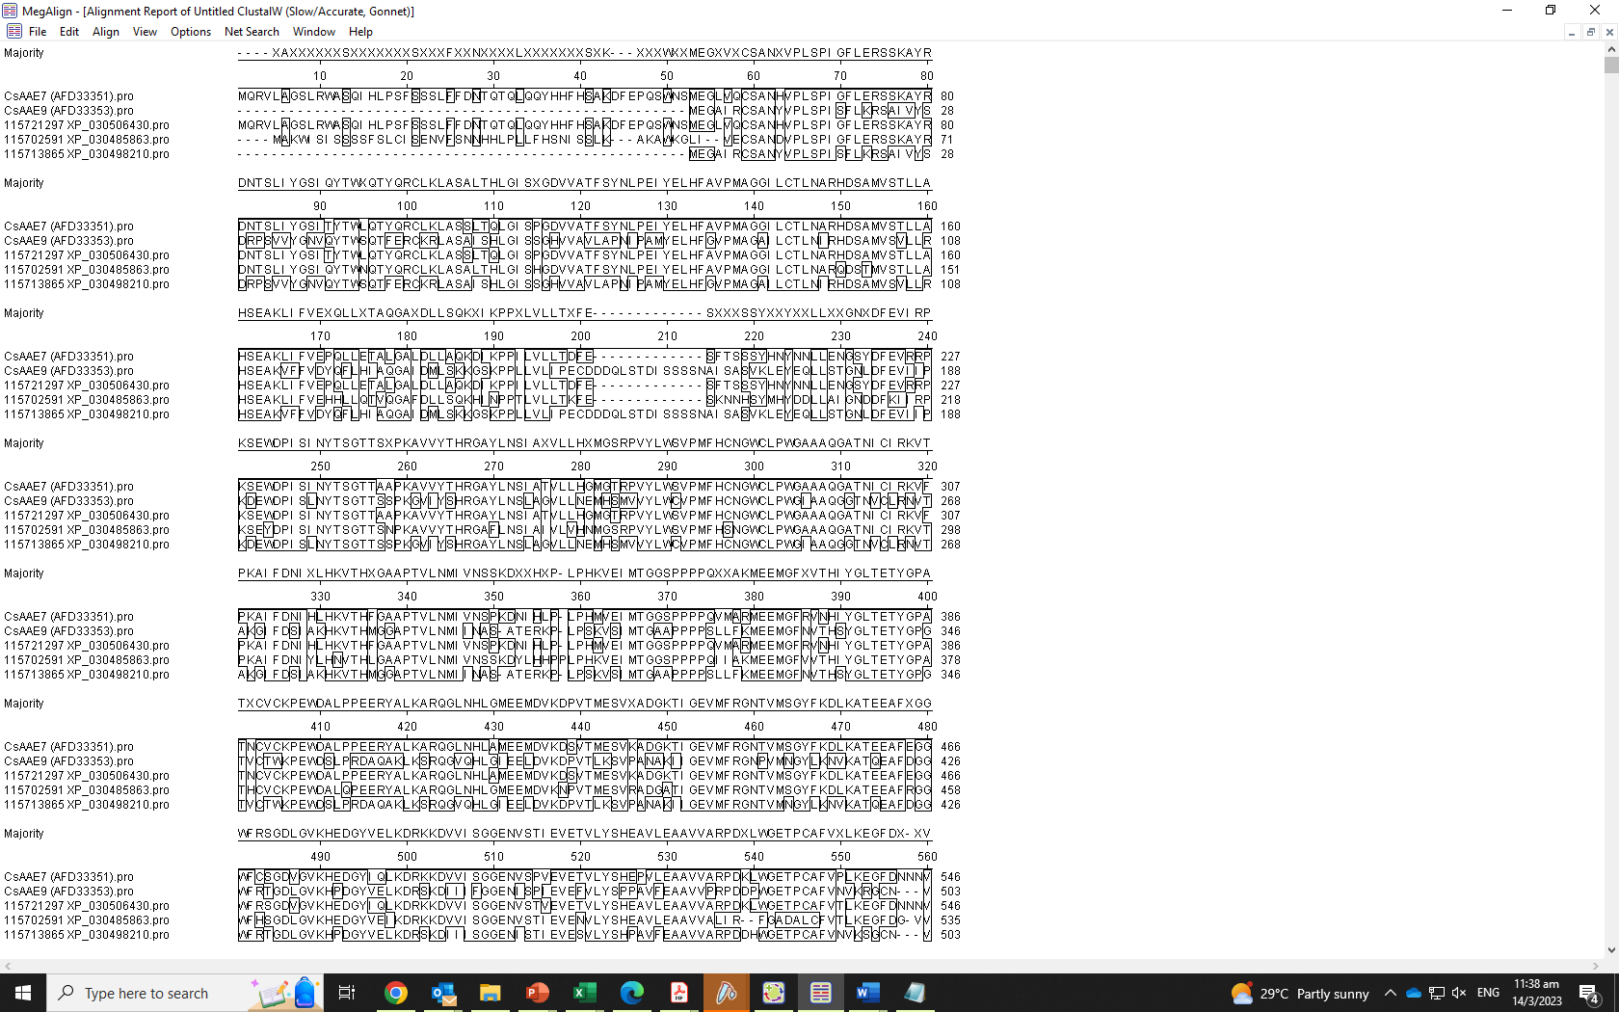
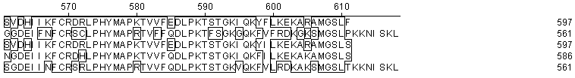
CsAAE7
P
CsAAE9
115721297
115702591
P
115713865
CsAAE7
P
CsAAE9
115721297
115702591
P
115713865
CsAAE7
P
CsAAE9
115721297
115702591
P
115713865
CsAAE7
P
CsAAE9
115721297
115702591
P
115713865
CsAAE7
P
CsAAE9
115721297
115702591
P
115713865
CsAAE7
P
CsAAE9
115721297
115702591
P
115713865
CsAAE7
P
CsAAE9
115721297
115702591
P
115713865
CsAAE7
P
CsAAE9
115721297
115702591
P
115713865
Supplementary Figure S5. Multiple protein sequence alignment of CsAAE7 and CsAAE9 with hemp Cheungsam orthologs. Green bar, AMP-binding domain. Yellow bar, AMP-binding C-terminal domain. Blue P indicates predicted peroxisomal AAE.

Slide 6
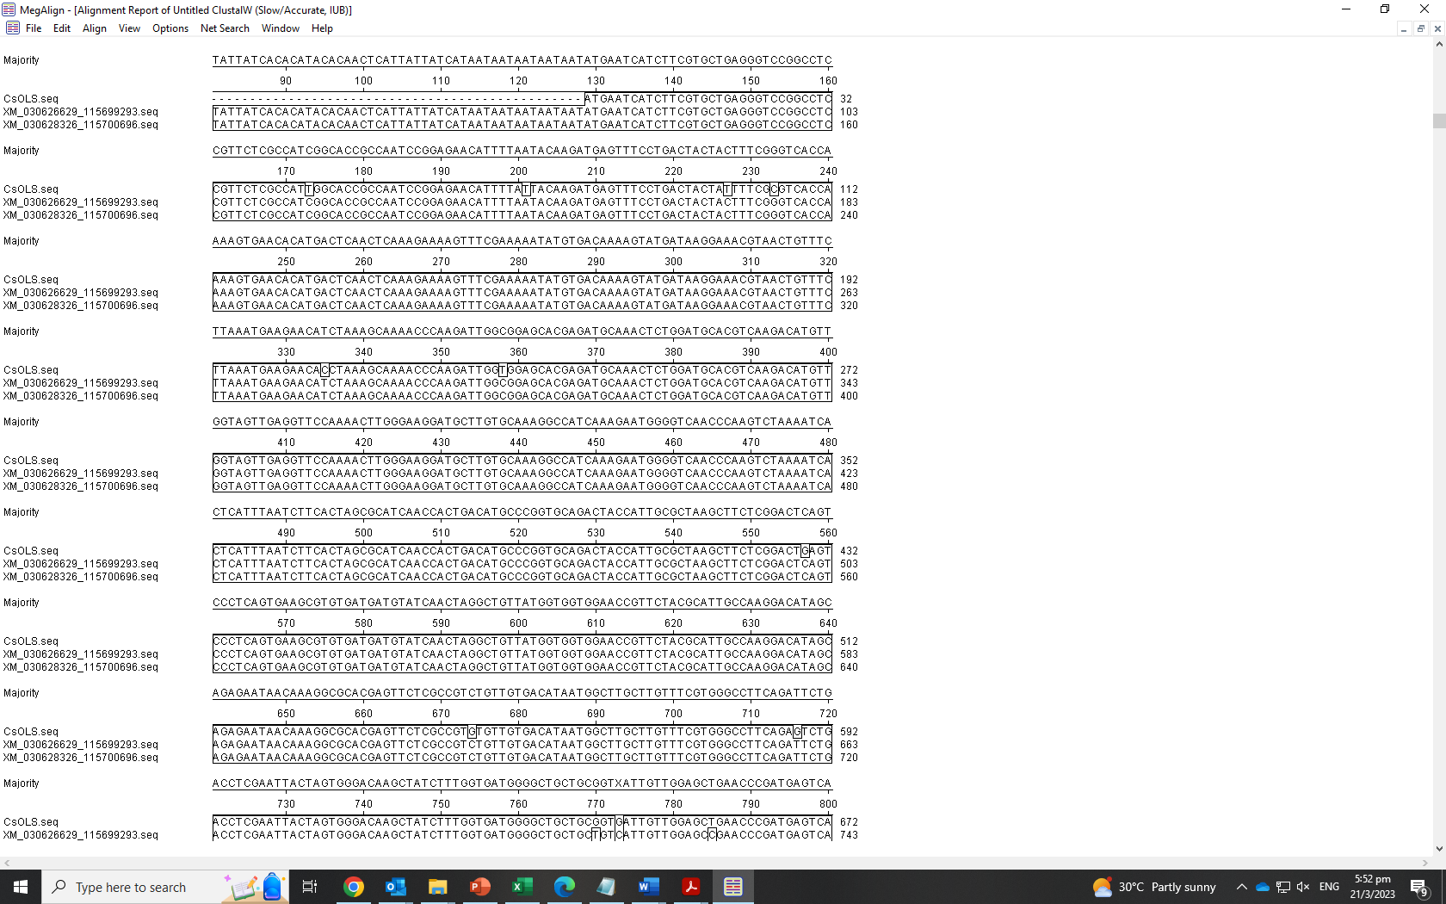
CsTKS / CsOLS
115699293
115700696
CsTKS / CsOLS
115699293
115700696
CsTKS / CsOLS
115699293
115700696
CsTKS / CsOLS
115699293
115700696
CsTKS / CsOLS
115699293
115700696
CsTKS / CsOLS
115699293
115700696
CsTKS / CsOLS
115699293
115700696
CsTKS / CsOLS
115699293
115700696
CsTKS / CsOLS
115699293
115700696
CsTKS / CsOLS
115699293
115700696
CsTKS / CsOLS
115699293
115700696
CsTKS / CsOLS
115699293
115700696
Supplementary Figure S6. Multiple nucleotide sequence alignment of CsTKS/CsOLS with hemp Cheungsam ortholog genes.

Slide 7
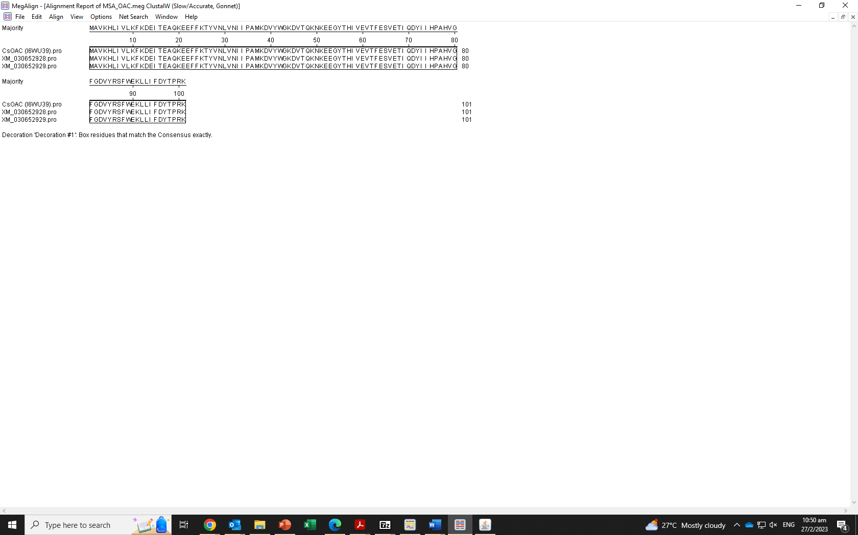
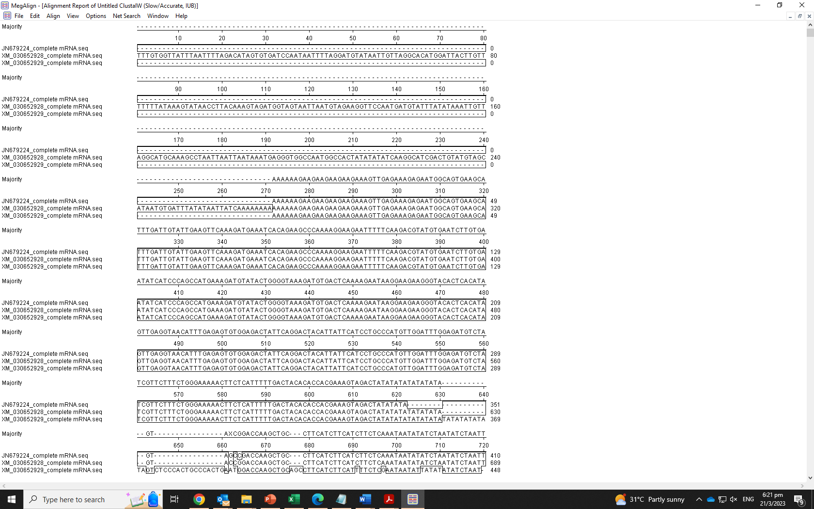
A
CsOAC
115723437
115723438
CsOAC
115723437
115723438
B
CsOAC
115723437
115723438
CsOAC
115723437
115723438
CsOAC
115723437
115723438
CsOAC
115723437
115723438
CsOAC
115723437
115723438
CsOAC
115723437
115723438
CsOAC
115723437
115723438
CsOAC
115723437
115723438
CsOAC
115723437
115723438
CsOAC
115723437
115723438
Supplementary Figure S7. Multiple sequence alignment of CsOAC with hemp Cheungsam orthologs. (A) Alignment of protein sequences of CsOAC with orthologs 115723437 and 115723438. Green bar, stress-responsive dimeric α+β barrel (DABB) domain. (B) Alignment of nucleotide sequences.

